Slide 1
Совещание Высокого Уровня по ВИЧ и СПИД в рамках Генеральной Ассамблеи ООН

Slide 2
Новая Политическая Декларация Генассамблеи по ВИЧ и СПИДу на 2021-2026 гг. N2105030.pdf (un.org)

Slide 3
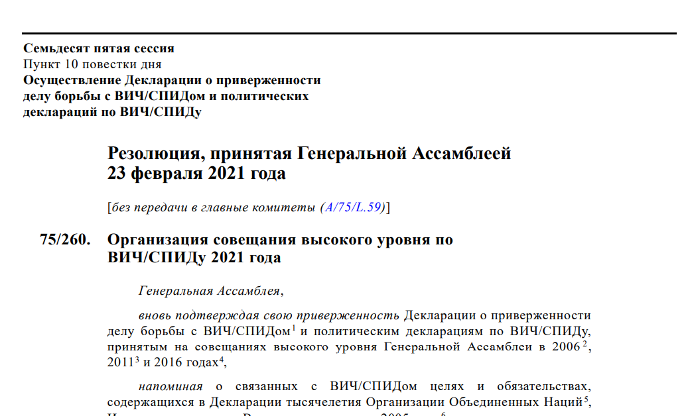

Slide 4
Всесторонний обзор прогресса в выполнении обязательств, взятых в Политической декларации 2016 г., в отношении прекращения эпидемии СПИДа к 2030 г., включая вклад мер в ответ на СПИД для достижения ЦУР
8-10 июня 2021
Встречи будут проходить с 10 до 13 часов и с 15 до 18 часов стандартное восточное время (Алматы 20.00-23.00 и 01.00-04.00)
Гибридный формат встречи - личное присутствие, вероятно, будет ограничено для делегатов из Нью-Йорка
Приглашение государств-членов к участию на высшем уровне, например Главы государств и правительств
Межсекторальные и многосторонние делегации, например
министры из профильных министерств, парламентарии, мэры городов, серьезно пострадавших от ВИЧ, гражданское общество, включая людей, живущих с ВИЧ, подверженных риску и затронутых ВИЧ, лиц в уязвимых ситуациях

Slide 5
Cовещание высокого уровня будет включать
вступительную часть;
общие прения;
до пяти тематических дискуссионных форумов, которые будут проводиться последовательно с общими прениями;
и заключительную часть;
Notes:
с выступлениями Председателя Генеральной Ассамблеи, Генерального секретаря, Исполнительного директора Объединенной программы Организации Объединенных Наций по ВИЧ/СПИДу, одного из тех лиц, которые не скрывают своего инфицирования ВИЧ, и одного из видных деятелей, активно участвующих в принятии мер в связи с ВИЧ/СПИДом,
на которых выступят государства-члены и наблюдатели в Генеральной Ассамблее; список ораторов будет составлен в соответствии с установившейся практикой Ассамблеи, а продолжительность выступлений будет ограничена тремя минутами для отдельных делегаций и пятью минутами для заявлений от имени группы государств
4. с выступлениями председателей дискуссионных форумов, которые представят резюме состоявшихся обсуждений

Slide 6
Цели
Сформировать общее понимание эпидемических приоритетов, возможностей и проблем нового глобального контекста, включая пересечение ВИЧ и COVID-19.
Обсудить и согласовать национальные приоритеты, чтобы ускорить ответные меры на местном и местном уровне к 2025 году и положить конец СПИДу к 2030 году.
Определить, где это возможно, четкие числовые национальные цели на основе Глобальной стратегии по СПИДу на 2021-2026 гг.

Slide 7
Процесс
Страновые консультации
Таблица о согласии по терминологии
Формирование страновой делегации

Slide 8
Национальная позиция по 5-ти ключевым вопросам, имеющим наиболее важное значение для Кыргызской Республики в преодолении эпидемии ВИЧ
Вопросы к обсуждению:
Что мы узнали за два десятилетия после первой Встречи высокого уровня по СПИДу, что изменило правила игры в борьбе против ВИЧ?
Какой прогресс был достигнут и какие проблемы остаются в выполнении обязательств, изложенных в Декларации о приверженности 2016 года и предыдущих Политических декларациях ГА ООН по ВИЧ и СПИДу?
Какие возможны новые рекомендации по устойчивым способам преодоления этих проблем, если в новой Политической декларации по СПИДу должна быть усилена работа, связанная с работой, необходимой для достижения новых целей?
Какие 5-6 ключевых вопросов в глобальной борьбе с эпидемией ВИЧ и СПИДа, которое вы хотели бы видеть отраженными в новой Политической декларации?

Slide 9
5 направлений, касающихся профилактики и лечения ВИЧ инфекции, которые по мнению представителей Кыргызстана утратили свою актуальность для включения их в Политическую Декларацию 2021-2026 гг
Например:
Обсуждения декриминализации РС, МСМ, употребления наркотиков и т. д.;
Борьба со стигмой и дискриминацией, включая МСМ, доступ к медицинским услугам и т.д.;
Включение людей, живущих с ВИЧ, в приоритетные группы населения для вакцинации против COVID-19;
Позиционирование ВИЧ в более широком контексте Универсальной Системы общественного здравоохранения;
Ключевые вопросы, связанные с ВИЧ, сексуальными и репродуктивными правами, всесторонним половым просвещением и т. д.
Подходы к расширению масштабов услуг по профилактике и лечению, включая достижение целей тестирования и лечения 95-95-95 годов во всех субпопуляциях, возрастных группах и географических регионах, включая детей, живущих с ВИЧ и т. Д.
Обеспечение эффективного участия НКО / сообществ не только в адвокации и мобилизации, но и в предоставлении услуг
Инновации, включая использование технологий, участие местных властей, в частности, руководства регионов и городов и т. д.;
Поддержание устойчивости мер в ответ на СПИД, включая варианты устойчивого / переходного финансирования, увеличение внутреннего финансирования (государство / частный сектор / частные лица / другие инновационные источники).

Slide 10
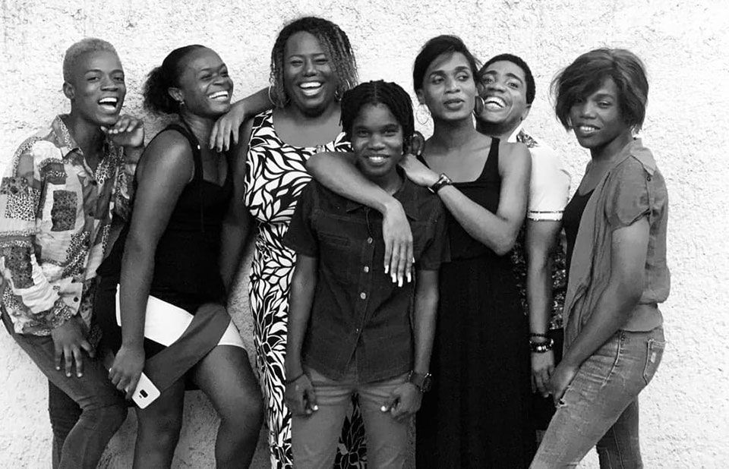
Вовлечение ГО в HLM
Участие сообществ и организаций людей, живущих с ВИЧ, ключевых групп населения и других уязвимых групп населения снова будет иметь фундаментальное значение для успеха HLM.
ЮНЭЙДС на глобальном, региональном и страновом уровнях будет играть ключевую роль в поддержке сообществ в участии в процессе HLM инклюзивным, эффективным и значимым образом.
Хотя запланированные слушания с участием многих заинтересованных сторон являются основным мероприятием, «посвященным» вовлечению ГО в процесс HLM, ожидается множество других возможностей для участия, которые могут быть предложены в процессе подготовки и во время HLM.

Slide 11
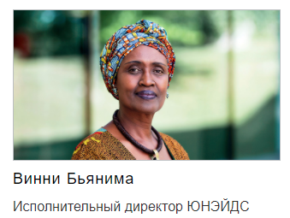
«Мировые лидеры должны воспользоваться теми возможностями, которые открываются благодаря очередному совещанию высокого уровня Генеральной Ассамблеи ООН по ВИЧ и СПИДу, чтобы сосредоточить усилия на проблеме искоренения СПИДа как угрозы общественному здоровью в рамках Повестки дня в области устойчивого развития на период до 2030 года. Эпидемия СПИДа еще не закончилась. Мы должны избавить от этого заболевания всех и каждого, включая девочек-подростков и молодых женщин, а также прочие категории населения, больше других пострадавшие от ВИЧ. Ведь право на здоровье есть у всех нас».

